Slide 1
Quiz Játék Projekt
Cél:
Informatikai tudás játékos fejlesztése
Inspiráció:
Honfoglaló + Kahoot
Célközönség:
középiskolások, egyetemisták

Slide 2

Fejlesztési folyamat
Funkciólista összeállítása
Objektumdiagramok készítése
GUI és adatmodell fejlesztés
Tesztelés, hibajavítás
Frontend: Barányi Alexandra, Hajnal Márk Mihály
Backend & JSON: Asboth Noémi
Dokumentáció: Kassai László Richárd

Slide 3


Játék története
Ebben a játékban egy hackerrel vagyunk, aki bot-hálózatot épít, figyelve arra, hogy le ne bukjon. A különböző eszközöket más és más védelmi rendszerek óvják. Van, ahova könnyebb, és van, ahova nehezebb betörni.

Slide 4
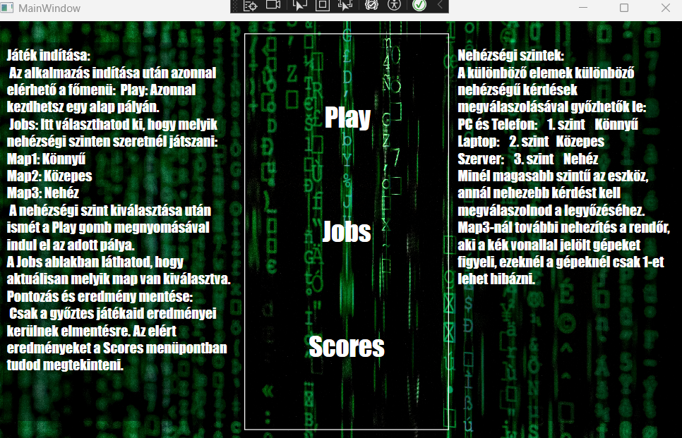
A rendszer működése
Menü: Játék indítása, pályaválasztás
A nyitóablakban található a 3 fő funkció
Play
Jobs
Ezen keresztül
érhetőek el a mappek
Scores
Itt vannak a mentett
eredményei a
felhasználónak

Slide 5





Pályák: 3 válaszlehetőség
Pontozás: nehézségi szint szerint
A bal felső sarokban látható
a maximális hiba lehetőség
Mellete az eddigi pontok
és hibák száma
Ha az összes számítógépet
elfoglalja a játékos nyer és a
Szint befejezési ideje mentésre kerül

Slide 6
Adatkezelés és osztályok
Adatok tárolása
questions.json: kérdés-adatbázis
scores.json: eredményrögzítés
MainWindow: GUI kezelése
QuestionManager: kérdések kezelése, pontozás, szabályok
ScoreManager: eredmény mentése
Save: a mentés kezelése

Slide 7
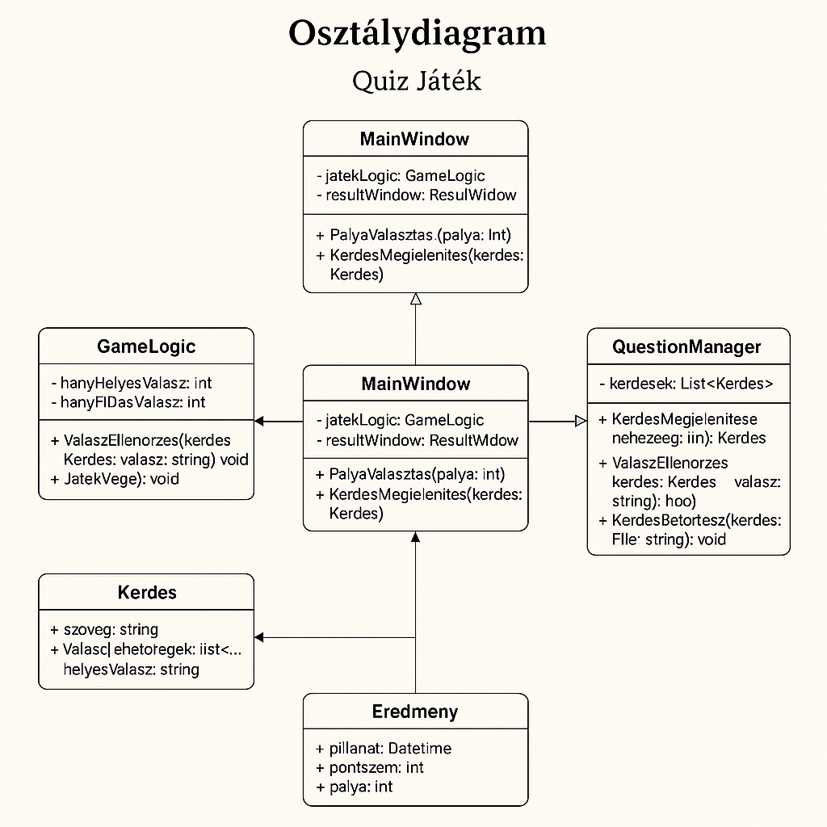

Slide 8
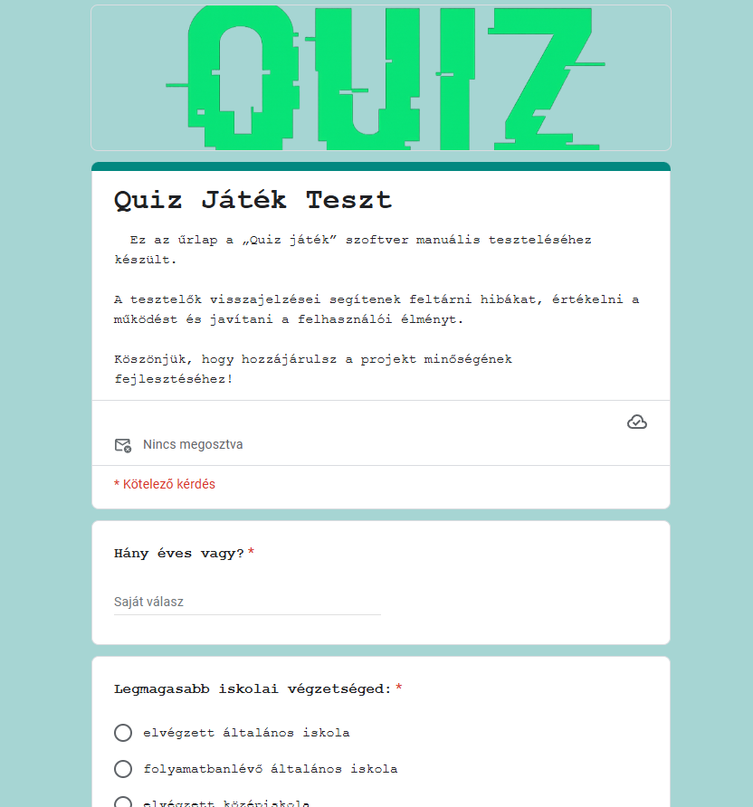
Tesztelés és hibajavítás
Belső tesztelés (csapat)
Külső tesztelés (ismerősök, osztálytársak)
Amit google formal oldottunk meg
Nagyon hasznos információkat szereztünk így a hibákról. Hibák javításara kerültek a GUI-ban és a logikában

Slide 9

Projektvezető: Asboth Noémi
Tagok: Barányi Alexandra, Hajnal Márk Mihály, Kassai László Richárd
3-as csapat

